Slide 1
Caribbean Marine Atlas Phase 2 - CMA2

Slide 2
BACKGROUND

Slide 3

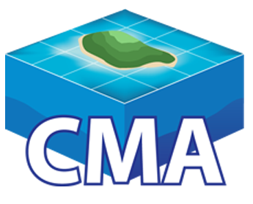
BACKGROUND
Second Phase (2013-2017)
First Phase (2009-2013)
Regional Platform and Indicators
Project Coordinator
Colombia - INVEMAR
National Spatial Data portals
Project Coordinator
Barbados

Slide 4
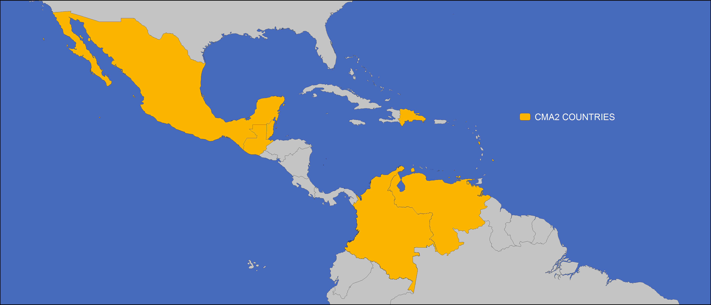
CMA2 Countries
CMA
CMA2 countries: Barbados*, Belize*, Colombia**, Dominica*, Guatemala*, Mexico*, Dominican Republic*, Venezuela*
*: Commitment letter
**: Coordinator Country

Slide 5
DEVELOPMENT OBJECTIVE
Sustainable operationalization of an online digital “Caribbean Marine Atlas” technology platform in support of
Integrated Coastal Zone Management (ICZM) and marine spatial planning (national level).
Ecosystem-based Management for CLME (Regional Level).
With special attention to: coastal hazards, climate change, biodiversity & habitats, fisheries, land-based sources of pollution.
Notes:
Reformulación del ProDoc en 2015

Slide 6
SPECIFIC OBJETIVES
SO1: To provide and operate an information discovery, Decision-Support (DS)/Monitoring & Evaluation (M&E) mechanism for improved Integrated Coastal Zone Management (ICZM), in up to 7 pilot countries, based on [state-of-the-art technology for] the online publication, management and exchange of spatial data/information layers and ICZM best practices/tools.
SO2: To contribute with the DS/M&E mechanisms at Caribbean Large Marine Ecosystem level through join efforts with CLME+.
SO3: To enhance awareness, capacity and participation of key regional - and national-level stakeholders (both data users and data providers) in the development and use of the information discovery, DS and M&E mechanisms (with special attention to long-term sustainability, and further up-scaling of CMA2 Project results).
SO4: To provide a mechanisms for seeking and acting on feedback to encourage both partners and stakeholders involvement with project milestone events, activities and results, based on the communication plan.
Notes:
Extend CMA1 scope to continental area (islands and continental countries)

Slide 7
Advances

Slide 8
PRODUCTS: WEBSITE, ATLAS AND THE CATALOGUE
ATLAS
THE CATALOGUE
WEBSITE

Slide 9




Process to create the CMA2 tools
MS Excel: Source Review
1
Open Refine: Debugging sources and export to interoperability data format
SIMILE Exhibit: Publishing catalog with advanced search and filtering functions
CATALOG
GeoNode: Geovisor and metadata online under collaborative scheme
ATLAS
2

Slide 10

THE CATALGUE 1. The Excel source management
At all times, for the inclusion of new sources
Review the description and scope
Identify level (Global, Regional, National, Subregional)
Identify tools type (GIS, Website, Metadata)
Identify it provides geospatial information
Identify geoservice type (WMS, WFS, ArcGIS Service, etc.)
Identify language
Identify geographic coverage
identify if it´s applied to existing categories

Slide 11

2. Dataflow #1 CATALOGUE
Debugging the project using OpenRefine
Export to JSON using templates OpenRefine
Include the JSON in website catalog
Notes:
Depurar el proyecto usando Open refine para garantizar que los facets tengan los textos gramaticalmente correctos.
Exportar el archivo a JSON usando las plantillas de Open refine
Incluir el JSON en la página web HTML del catálogo

Slide 12

Dataflow #2 ATLAS
Review website to find geovisor
Detect geoservice URL used in website
Probe geoservices in GIS Tool to detect type (WMS o ArcGIS Service)
Evaluate layers offered
Include geoservice at geonode and make a new map
Complete the metadata
Include in Excel URL’s of geoservices
Notes:
Revisar pagina web para comprobar existencia del geovisor
Si hay geovisor, usar Firebug para detectar los geoservicios cargados por la página
Probar los geoservicios con “ArcGIS o Geonodo” para identificar el tipo (WMS o ArcGIS Service)
Evaluar las capas disponibles para identificar cuales son de interés al proyecto
Incluir el servicio en el Geonodo, creando un MAPA que incluya las nuevas capas
Documentar en Geonodo el metadato del nuevo mapa y modificar en Django los nombres de las capas en caso de ser necesario
Incluir las URL de los servicios finales usados en el catálogo Excel,

Slide 13
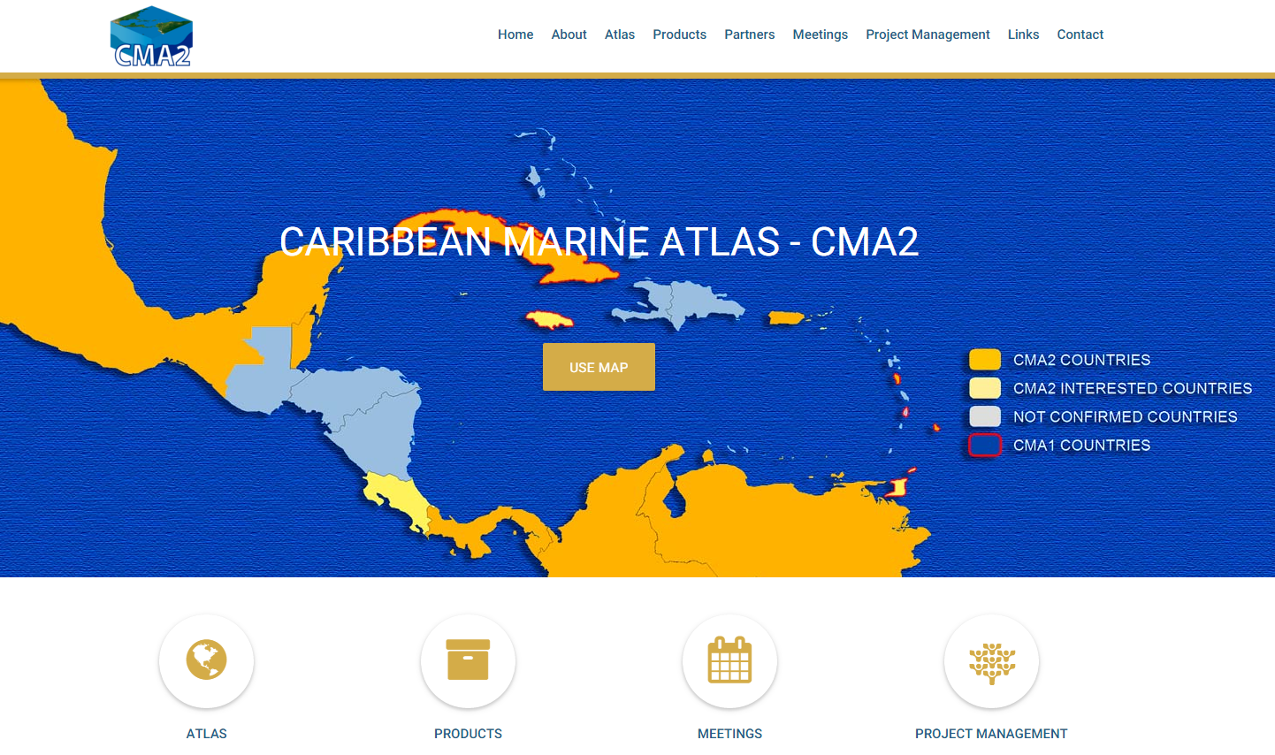
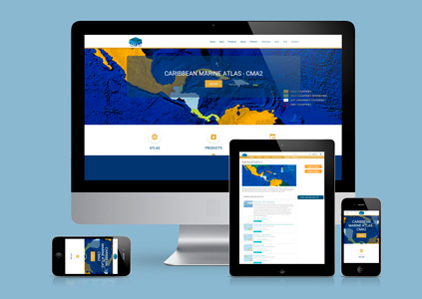
WEBSITE
http://www.caribbeanmarineatlas.net
RESPONSIVE DESIGN

Slide 14
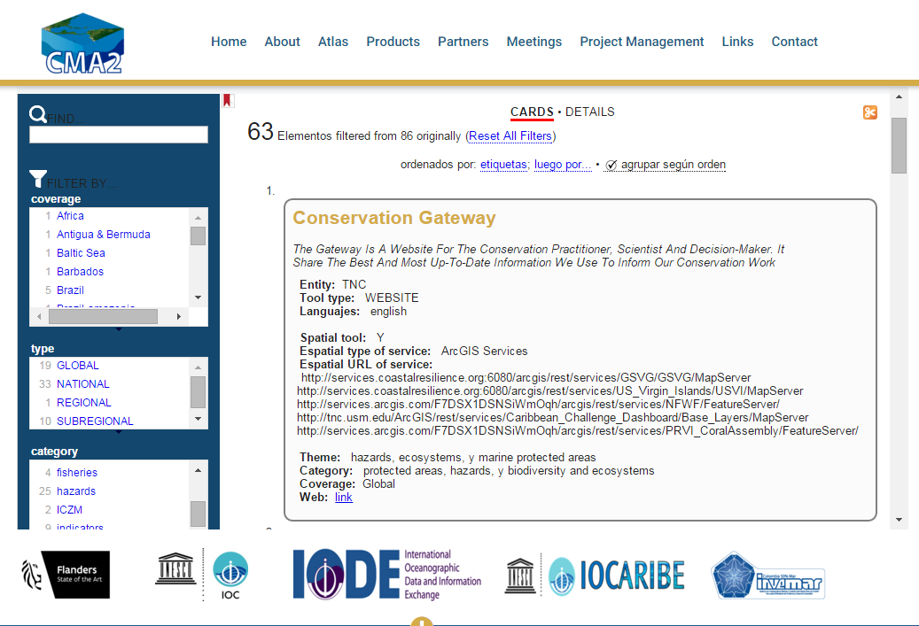
PRODUCTS – THE CATALOGUE
Description
Geoservice
URL
Filters
URL to website

Slide 15
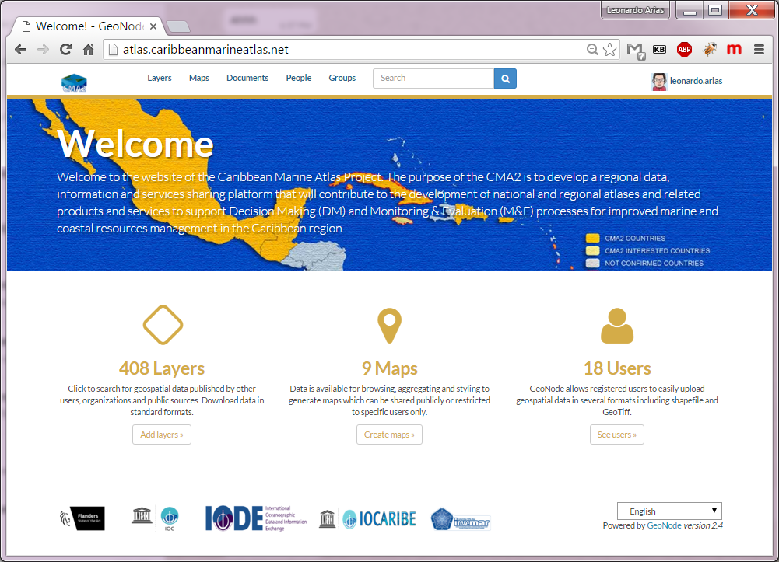
ATLAS
http://atlas.caribbeanmarineatlas.net

Slide 16
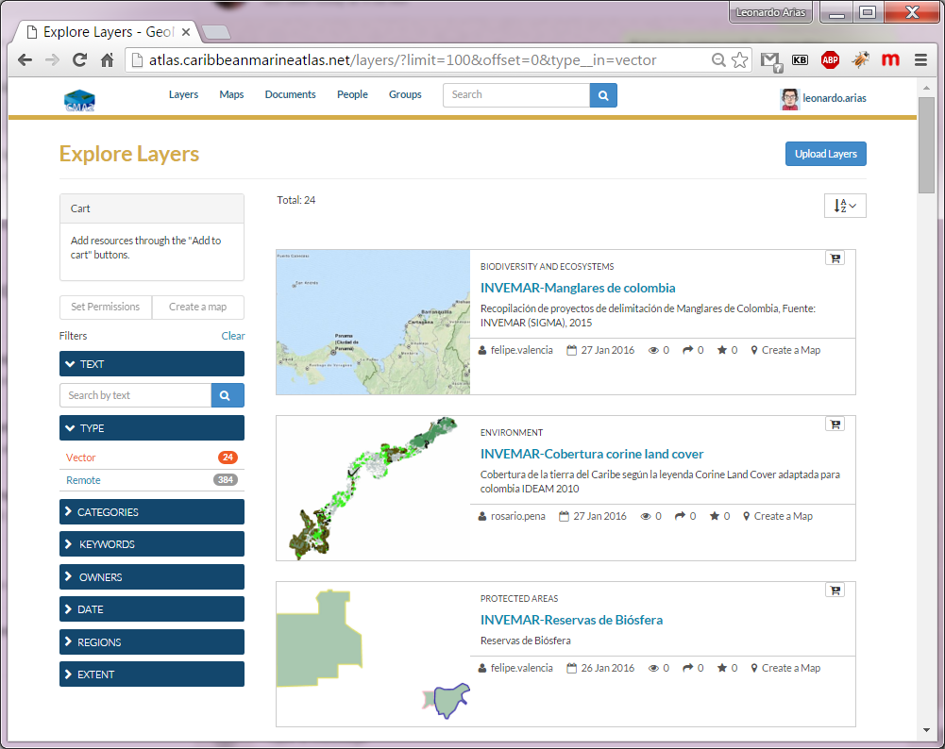
ATLAS- Layers
External and remote services and official sources. 10 categories

Slide 17
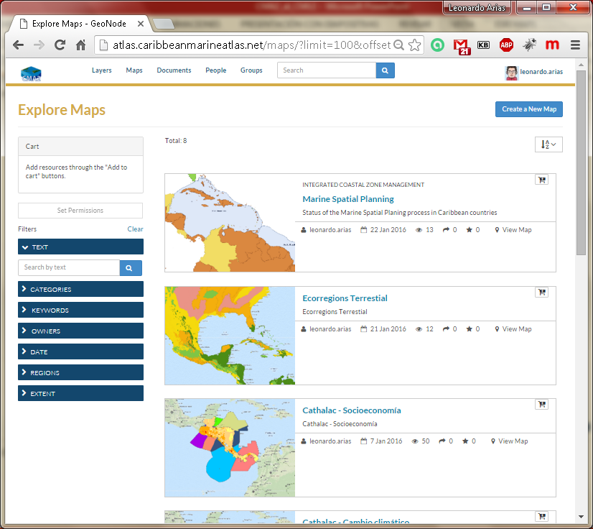
ATLAS- Maps
Construction phase of thematic maps (10 at initial proposal)

Slide 18
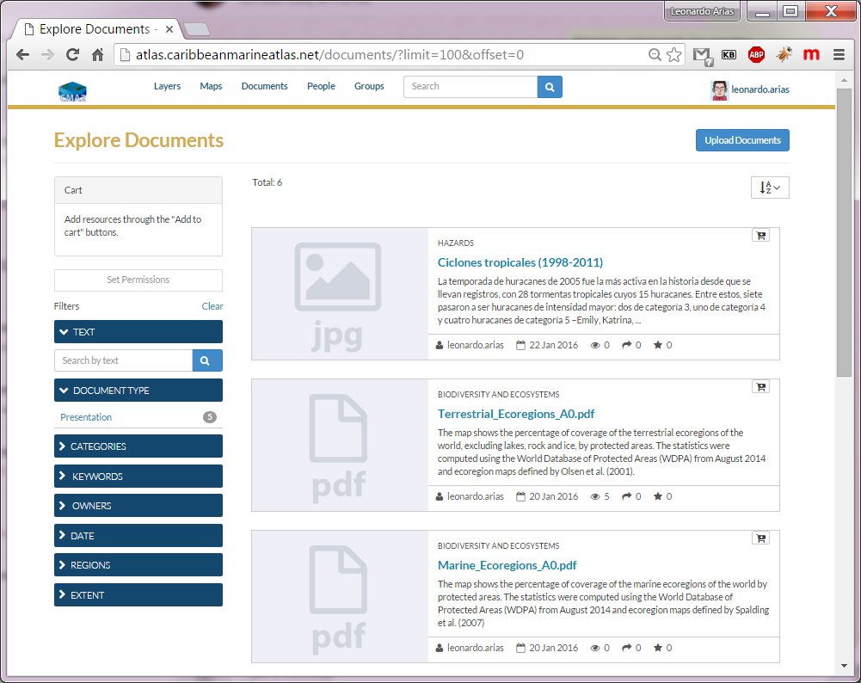
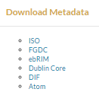
ATLAS- Documents

Slide 19
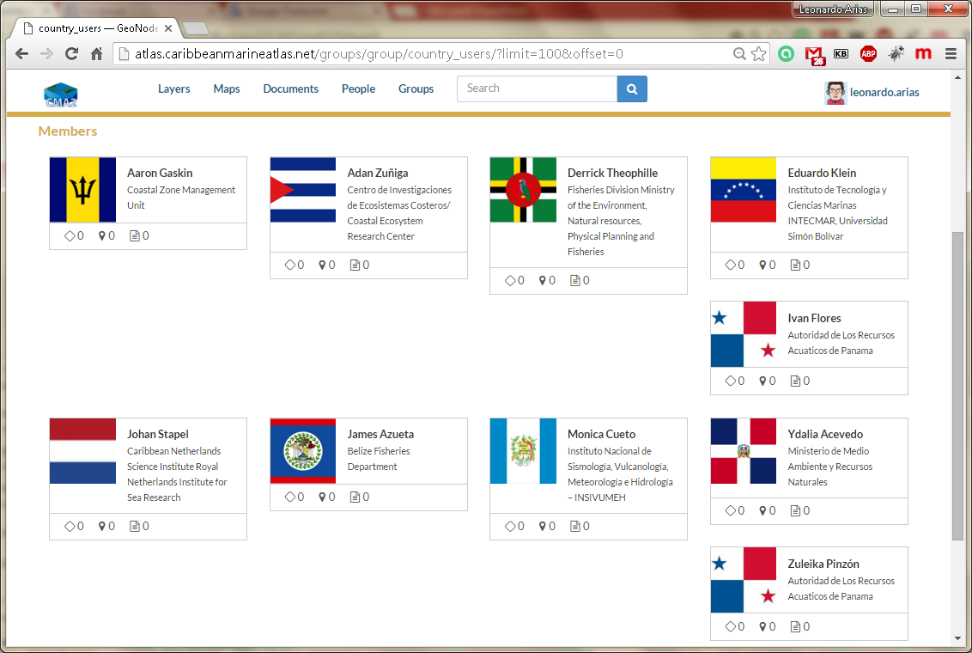
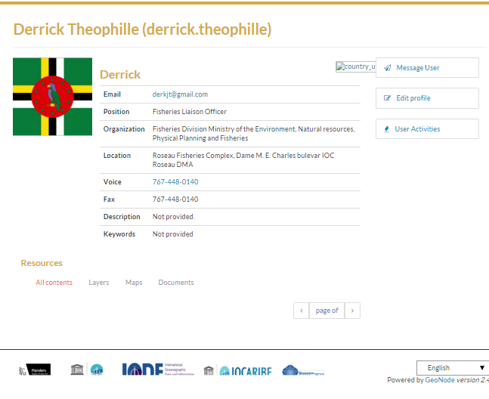
ATLAS- People
Managing profiles, roles and user groups.
Control access permissions and use of information

Slide 20

Indicator advances
Based in SPINCAM experiences and lessons learned
19 Indicators proposed (At least 4)
Environment (pressure - state - response), (10)
Socioeconomic, (7)
Governance (2)
Components of this Indicators
Methodological sheet
Data and calculation
Report
Processing of Information (indicators) Management
Notes:
Este se refiere al proceso de gestión para la implementación de indicadores, el cual debe seguir un riguroso proceso para mantener la documentación completa y asegurar el logro del reporte exitoso de indicadores. A continuación se lista una serie de etapas propuestas para el desarrollo del proceso de gestión de implementación de indicadores del proyecto CMA2, incluido en este documento con el fin de ilustrar a los países sobre el plan a seguir para para al selección de al menos cuatro (4) indicadores.
Revisar e inventariar indicadores posibles así como su priorizarlos para proponer a los países.
Analizar la disponibilidad de información, consultando con instituciones generadoras de información relacionadas con los indicadores priorizados en cada país.
Seleccionar los indicadores a implementar en todos los países.
Crear en cada país un Grupo de Manejo de Datos e Información (GMDI), cuyo objetivo será el de velar por la calidad y actualización del reporte de los indicadores. El GMDI es un grupo de apoyo, conformado por delegados de las instituciones necesarias para el reporte oficial de datos para el cálculo de los indicadores en cada país.
Diligenciar las hojas metodológicas (HM) para cada indicador (revisar y validar).
Colectar de datos para cada indicador de cada país (paquete de datos de cada país con archivos, (shp, xls, etc), gráficos y metadatos respectivos).
Publicar el reporte de indicadores para los países en el Atlas web del CMA2.
“Information and data management group – (GMDI in Spanish). is a group of experts, technical and thematic, officially designated by producer data entities. It is responsible for defining protocols for data exchange standards for reporting information and assessment methodology sheets. Their expertise ensures the quality of the data reported.”
Lesson learn by regional and national project
Catalogues
Information and Data Management National Group
National and Regional Indicators
Trainning Courses on ICZM, MSP, GIS for marine information
Report of the marine state at national level

Slide 21
Early conclusions
CMA2 will contribute to better Integrated Coastal Zone Management (ICZM) by providing key stakeholders with a spatial data-based mechanism for information discovery and decision-support, using as a framework the Ecosystem-based Management approach for the Caribbean Large Marine Ecosystem (CLME).
The project will develop, test and deliver an operational technological platform to Decision Support (DS) and Monitoring & Evaluation (M&E) processes for improved marine and coastal resources management in the Caribbean Region. The platform will be piloted in selected countries and at the regional level.
To ensure uptake, sustainability and up-scaling of results, the project will be closely linked to the implementation of the national, regional and international marine data and information management initiatives.
Notes:
El proyecto contribuirá a un mejor manejo integrado MIZC ofreciendo a los participantes un mecanismo basado en datos espaciales para el descubrimiento de información y apoyo a la toma de decisiones usando como marco de trabajo el la gestión basada en ecosistemas para el CLME.
El proyecto desarrollara, probara y entregara una plataforma tecnológica operativa para apoyar la toma de decisiones y el Monitoreo y Evaluación para mejorar los procesos de gestión de los recursos marinos y costeros en la Región del Caribe. La plataforma se pondrá a prueba en algunos países y a nivel regional.
Para asegurar la asimilación, la sostenibilidad y el aumento de la escala de los resultados, el proyecto estará estrechamente ligado a las iniciativas nacionales, regionales e internacionales de gestión de información marina.

Slide 22




THANKS
Francisco Arias-Isaza
INVEMAR’s Director
CMA2 Project’s Director
francisco.arias@invemar.org.co
Leonardo Arias-Alemán
INVEMAR’s Scientific Research
CMA2 Project’s Technical/Scientific Staff
leonardo.arias@invemar.org.co
http://www.caribbeanmarineatlas.net

